Slide 1
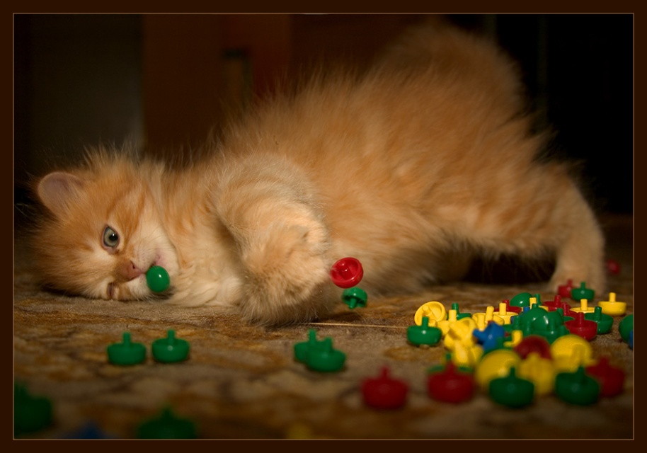
Ігри тварин

Slide 2
Гра - це
Один з видів активності людини і тварини, який виникає на пеній ступені еволюції.
Це діяльність, заняття, яке існує для проведення вільного часу розваги тощо.
Вид непродуктивної активності заради самого ппроцесу
Виконання певних ролей.

Slide 3
Гра характерна не всім тваринам, а лише тим, в онтонегезі яких є такий період, як дитинство
Гра орієнтована не стільки на результат, скільки на процес.
У всіх формах гри йде імітація конкретних доволі серйозних ситуацій.
Гра має добровольний характер.
Умовою виникнення гри є комфортний стан організму
Грі притаманний високий позитивно-емоційний компонент
Особливості гри

Slide 4
В грі тварин можна помітити різні форми поведінки:
Соціальний елемент (відносини з сородичами)
Шлюбну поведінку
Елементи гніздобудування
Елементи турботи про нащадків
Елементи харчодобуваючої поведінки
Елементи реакцій захисту та нападу тощо

Slide 5
Функції гри:
Витрата надлишкової енергії
Підготовка та тренування дорослого життя, виробітка необхідних навичок.
Дослідницька та пізнавальна.
Розвиток необхідних якостей
Соціалізація.

Slide 6
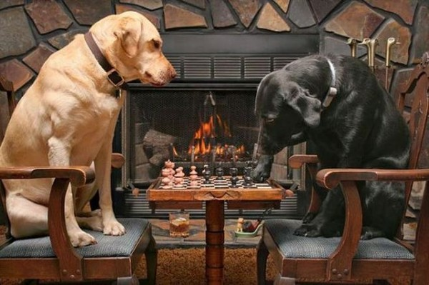
Форми ігор:
Рухливі ігри
Маніпулятивні ігри
Соціальні ігри
Образне фантазування

Slide 7
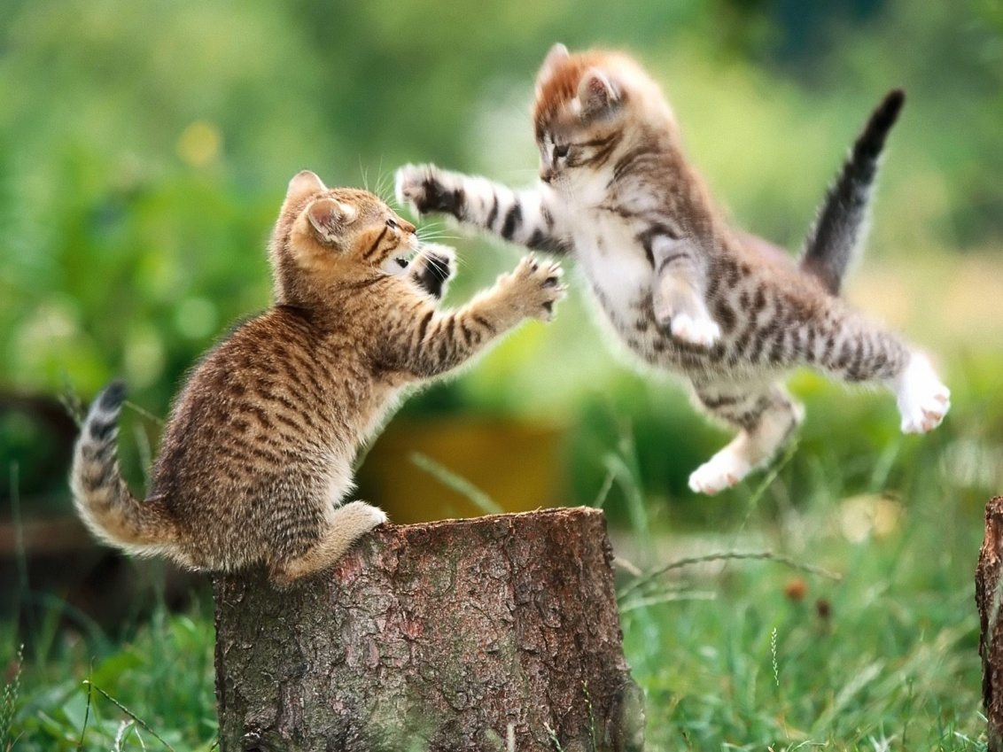
Рухливі ігри
Погоні, переслідування, підкидання, біг, стрибки і всі елементи охоти за здолбиччю.

Slide 8
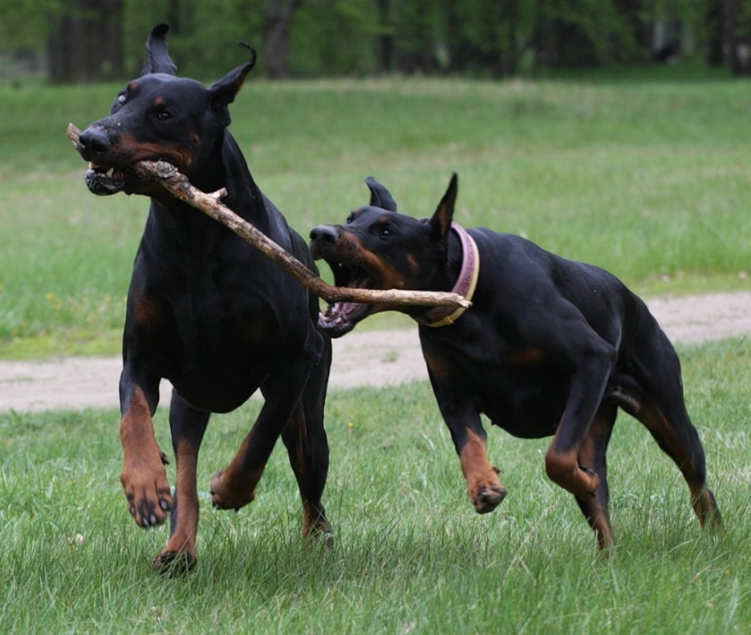
Манипулятивні ігри
Ігри з предметами формують, удосконалюють важливі компоненти різних форм поведінки, зокрема, харчової, гніздобудувальної тощо.

Slide 9
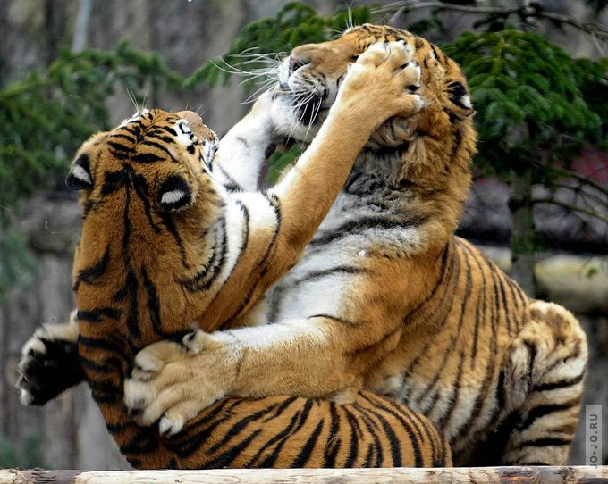
Соціальні ігри
Ці ігри характерні для тварин, які живуть в складноорганізованих спільнотах. В процесі таких ігор тренуються майбутні соціальні навчики та закладаються основи ієрархічної взаємодії

Slide 10
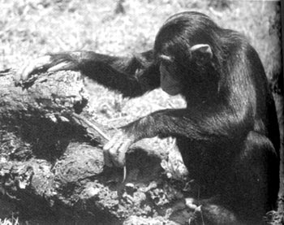
Образне фантазування
Це ігри із уявними предметами або в уявних обставинах

